Slide 1
Classificação de Defeitos em Rolamento de Motores Elétricos Utilizando CNN
Caio Marcos Malheiros Alves

Slide 2
Conteúdo
Introdução
O dataset CWRU
Preparação dos Dados de Vibração
As Redes Neurais Convolucionais
Testes e Resultados
Conclusões

Slide 3
Introdução
Rolamentos são parte crítica dos motores
Monitoramento de motores é essencial para reduzir custos, garantir bom funcionamento e segurança
Utiliza valores digitais de tensão, som, temperatura, vibração, corrente
Desenvolvimento moderno de CNNs focado para desktops e servidores
CNN reduzida desenvolvida com sucesso para dataset próprio dos desenvolvedores
Testar generalização e validar CNN proposta com outro dataset
Notes:
monitoramento das condições de um motor e diagnóstico de falhas são necessários para garantir um funcionamento seguro e reduzir custos de manutenção
em geral esse monitoramento é feito através de sinais digitalizados de corrente, tensão, vibração, intensidade sonora, e temperatura que são analisados utilizando modelos físico-matemáticos ou processamento de sinais para chegar a uma decisão de manutenção
a aquisição e análise dos sinais pode ser feita de duas maneiras – centro de processamento de dados ou instrumento portátil. No primeiro, os sinais são capturados pelos sensores distribuídos e transmitidos para um servidor ou workstation para serem analisados de forma aprofundada e sob vários aspectos, porém o sistema é complexo e deve ser pré-instalado, portanto é um sistema mais caro. A segunda maneira é através de um dispositivo portátil microcontrolado que mostra valores instantâneos de tensão, corrente, barulho, temperatura etc. É versátil, porém com capacidade limitada de inferência, dependendo muito da experiência do operador e com automação limitada.
Em métodos de diagnóstico convencionais, algoritmos sofisticados, específicos para cada tipo de sinal, são cuidadosamente desenvolvidos. Recentemente essas limitações têm sido superadas utilizando técnicas de aprendizado profundo, eficientes em várias áreas da ciência e da indústria, incluindo diagnóstico de falhas. Utilizando aprendizado profundo, diagnóstico de falhas em motores pode ser simples e eficiente pois as características relevantes que representam as condições do motor são automaticamente extraídas.
Várias técnicas utilizando aprendizado profundo já foram investigadas na literatura científica que apresentaram resultados satisfatórios, porém foram todos projetados para serem executados em desktops e não podem ser facilmente transplantados para dispositivos portáteis

Slide 4
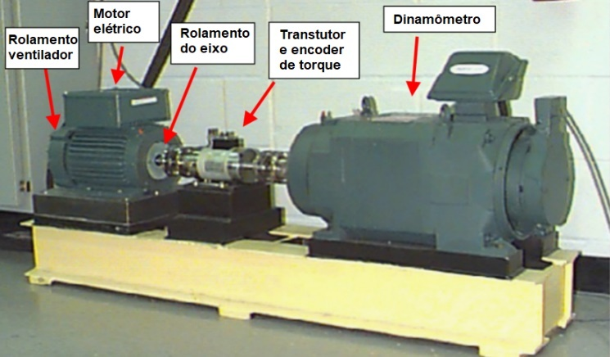
O dataset CWRU
Feito pela Case Western Reserve University
Amplamente utilizado como benchmarking por trabalhos da área
Vasta gama de dados contemplando velocidade, defeitos e tipo de aquisição de dados
Motor de 2hp, conectado a um dinamômetro, com defeitos introduzidos na esfera, na parte interna e na parte externa do rolamento do lado do eixo e no rolamento do ventilador
Sensores de vibração no eixo, no ventilador e na base
Captura de dados em 12 kHz e 48 kHz

Slide 5
O dataset CWRU – 12 kHz
Tabela 1
"12 k drive end bearing fault data"; f =12 kHz; variáveis capturadas: DE, FE e BA (falhas de 0,007" a 0,021"); DE (falha de 0,0028").
Dim. Falha | Carga no motor | Velocidade no eixo | Número do dataset
mm | hp | rpm | RI | Esfera | RE centralizado | RE ortogonal | RE oposto
0,18 | 0 | 1797 | 105 | 118 | 130 | 144 | 156
 | 1 | 1772 | 106 | 119 | 131 | 145 | 158
 | 2 | 1750 | 107 | 120 | 132 | 146 | 159
 | 3 | 1730 | 108 | 121 | 133 | 147 | 160
0,36 | 0 | 1797 | 169 | 185 | 197 | - | -
 | 1 | 1772 | 170 | 186 | 198 | - | -
 | 2 | 1750 | 171 | 187 | 199 | - | -
 | 3 | 1730 | 172 | 188 | 200 | - | -
0,53 | 0 | 1797 | 209 | 222 | 234 | 246 | 258
 | 1 | 1772 | 210 | 223 | 235 | 247 | 259
 | 2 | 1750 | 211 | 224 | 236 | 248 | 260
 | 3 | 1730 | 212 | 225 | 237 | 249 | 261
0,71 | 0 | 1797 | 3001 | 3005 | - | - | -
 | 1 | 1772 | 3002 | 3006 | - | - | -
 | 2 | 1750 | 3003 | 3007 | - | - | -
 | 3 | 1730 | 3004 | 3008 | - | - | -

Slide 6
O dataset CWRU – 48 kHz
Tabela 2
"48 k drive end bearing fault data"; f =48 kHz; variáveis capturadas: DE e FE.
Dim. Falha | Carga no motor | Velocidade no eixo | Número do dataset
mm | hp | rpm | RI | Esfera | RE centralizado | RE ortogonal | RE oposto
0,18 | 0 | 1797 | 109 | 122 | 135 | 148 | 161
 | 1 | 1772 | 110 | 123 | 136 | 149 | 162
 | 2 | 1750 | 11 | 124 | 137 | 150 | 163
 | 3 | 1730 | 112 | 125 | 138 | 151 | 164
0,36 | 0 | 1797 | 174 | 189 | 201 | - | -
 | 1 | 1772 | 175 | 190 | 202 | - | -
 | 2 | 1750 | 176 | 191 | 203 | - | -
 | 3 | 1730 | 177 | 192 | 204 | - | -
0,53 | 0 | 1797 | 213 | 226 | 238 | 250 | 262
 | 1 | 1772 | 214 | 227 | 239 | 251 | 263
 | 2 | 1750 | 215 | 228 | 240 | 252 | 264
 | 3 | 1730 | 217 | 229 | 241 | 253 | 265

Slide 7
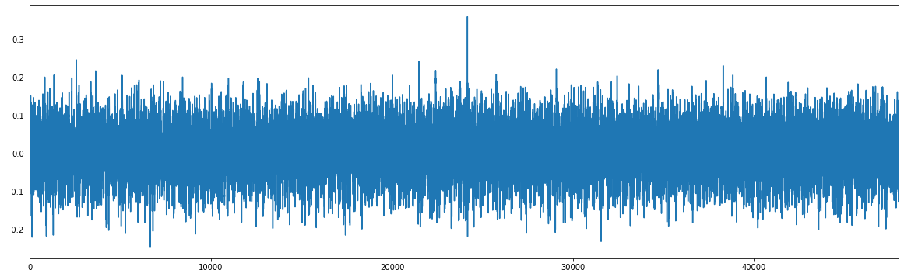
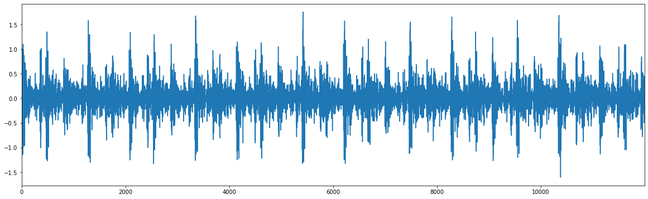
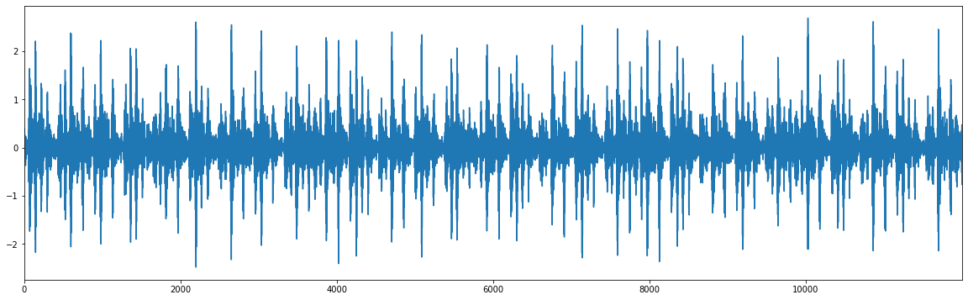
O dataset CWRU - exemplos

Slide 8
Preparação dos Dados de Vibração
Como CNNs trabalham com imagens, e vibração é 1D, existe um pré-tratamento do sinal antes do treinamento e inferência
Entre vários métodos existentes, o utilizado é o “espectro de logaritmo base 2” (base two logarithmic spectrum – B2LS) do sinal de vibração
Em caso de falhas, aparecem impulsos no sinal de vibração, alguns com potência relativamente muito alta, “ofuscando” outras components
B2LS reduz essa diferença de amplitude entre os components da frequência, melhorando qualidade da imagem e da subsequente classificação

Slide 9
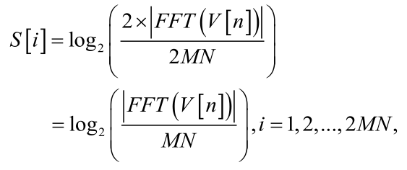
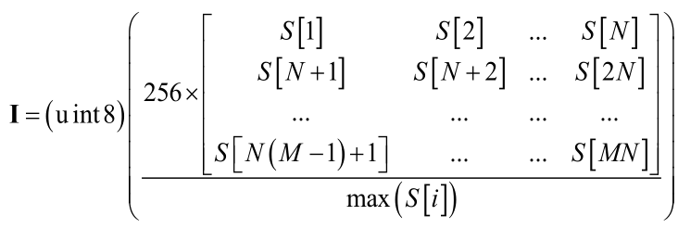
Preparação dos Dados de Vibração
Para uma imagem de resolução M x N, o sinal de vibração é dado por V[n] com n = 1, 2, 3... 2MN
o B2LS de V[n] pode ser obtido por:
FFT(∙) é a transformada rápida de Fourier
A imagem, em escala de cinza, de entrada da CNN é dada por:

Slide 10
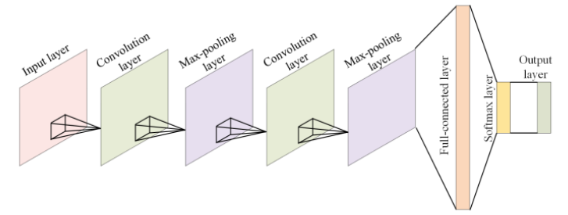
As Redes Neurais Convolucionais

Slide 11
As Redes Neurais Convolucionais
Dois modelos que foram propostos são testados
Reduzidos e simples, apropriados para sistemas embarcados
Já foram testados com sucesso utilizando outro dataset
Tabela 4
Parâmetros CNN modelo 1
Camada | Parâmetros
1a convolução | Kernel: 3x3; Qtd. Kernel: 16
1a max-pooling | Kernel: 3x3; Stride: 2x2
2a convolução | Kernel: 3x3; Qtd. Kernel: 32
2a max-pooling | Kernel: 3x3; Stride: 2x2
Densa | 128
Saída | 6
Tabela 5
Parâmetros CNN modelo 2
Camada | Parâmetros
1a convolução | Kernel: 2x2; Qtd. Kernel: 2
1a max-pooling | Kernel: 3x3; Stride: 2x2
Densa | 8
Saída | 6

Slide 12
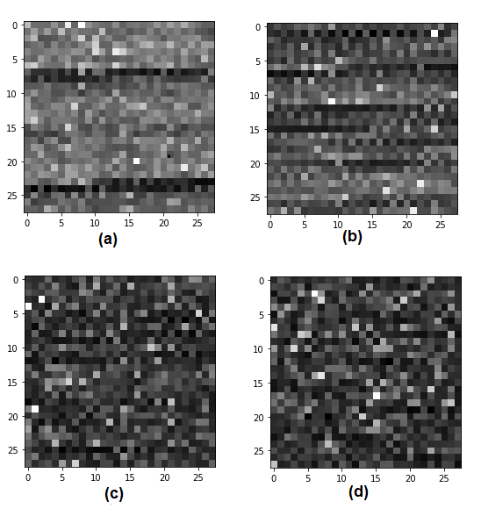
Testes e Resultados
Sinal de vibração deve ser transformado em imagem, como já mostrado
Qual o tamanho da imagem? Meu conjunto de dados permite a construção de quantas imagens?
Para imagem 28x28, conjunto de 10 segundos, 120000 pontos, temos apenas 77 imagens por classe
Para imagem 28x28, conjunto de 10 segundos, 480000, uma imagem cobre apenas 0,033 segundos
Equilíbrio entre quantidade de imagens para treinamento/validação e quantidade de informação em cada imagem

Slide 13
Testes e Resultados
Tabela 6
CNN modelo 1
Teste | tam. conjunto de dados | tam. Imagem (px.) | pontos por imagem | imagens por classe | tempo por imagem (s) | acurácia
1 | 120000 | 28x28 | 1568 | 76 | 0,13 | -
2 | 2x120000 | 28x28 | 1568 | 153 | 0,13 | 100%
3 | 120000 | 14x14 | 392 | 306 | 0,033 | -
4 | 2x120000 | 14x14 | 392 | 612 | 0,033 | 98,9%
5 | 120000 | 50x50 | 5000 | 24 | 0,42 | -
6 | 2x120000 | 50x50 | 5000 | 48 | 0,42 | 100%
7 | 480000 | 28x28 | 1568 | 306 | 0,033 | 63,1%
8 | 2x480000 | 28x28 | 1568 | 612 | 0,033 | 99,3%
9 | 480000 | 14x14 | 392 | 1224 | 0,00817 | -
10 | 2x480000 | 14x14 | 392 | 2448 | 0,00817 | -
11 | 480000 | 50x50 | 5000 | 96 | 0,104 | 68%
12 | 2x480000 | 50x50 | 5000 | 192 | 0,104 | 100%

Slide 14
Testes e Resultados
Tabela 7
CNN modelo 2
Teste | tam. conjunto de dados | tam. Imagem (px.) | pontos por imagem | imagens por classe | tempo por imagem (s) | acurácia
13 | 120000 | 28x28 | 1568 | 76 | 0,13 | -
14 | 2x120000 | 28x28 | 1568 | 153 | 0,13 | 100%
15 | 120000 | 14x14 | 392 | 306 | 0,033 | -
16 | 2x120000 | 14x14 | 392 | 612 | 0,033 | 98,6%
17 | 120000 | 50x50 | 5000 | 24 | 0,42 | -
18 | 2x120000 | 50x50 | 5000 | 48 | 0,42 | 100%
19 | 480000 | 28x28 | 1568 | 306 | 0,033 | -
20 | 2x480000 | 28x28 | 1568 | 612 | 0,033 | -
21 | 480000 | 14x14 | 392 | 1224 | 0,00817 | 36,5%
22 | 2x480000 | 14x14 | 392 | 2448 | 0,00817 | 93,9%
23 | 480000 | 50x50 | 5000 | 96 | 0,104 | -
24 | 2x480000 | 50x50 | 5000 | 192 | 0,104 | -

Slide 15
Conclusões
Resultados de acurácia confirmam relação informação x quantidade de imagens
Vários testes obtiveram sucesso
Testes 2, 16 e 22, por exemplo, mostram que é possível classificar sinais de vibração relacionados a defeitos utilizando redes extremamente simples
Outros testes alterando métodos de aprendizagem
Mais pesquisas e desenvolvimento de técnicas com foco em sistemas embarcados
Mais análises validando modelos já existentes utilizando datasets diferentes dos que foram usados no desenvolvimento

